Slide 1
2411 مال مقدمة في الاستثمار المحاضرة السادسة خط التوزيع الرأسمالي
جامعة الملك سعود – كلية الدراسات التطبيقية وخدمة المجتمع – 2411مال – مقدمة في الاستثمار– المحاضرة السادسة

Slide 2
سيكون الطالب قادراً على :
التعرف على المقصود بتوزيع الاصول في المحفظة الاستثمارية.
التعرف على نماذج التوزيع والتخصيص.
التعرف على اهمية توزيع الاصول.
فهم عملية الاختلافات الثقافية وتوزيع الاصول.
التعرف على خط توزيع الاصول في المحفظة.
جامعة الملك سعود – كلية الدراسات التطبيقية وخدمة المجتمع – 2411مال – مقدمة في الاستثمار– المحاضرة السادسة

Slide 3
ماذا يقصد بتوزيع الأصول في المحفظة الاستثمارية
هي عملية اتخاذ القرار المتعلق بكيفية توزيع المستثمر لثروته على مجموعة من فئات الأصول والبلدان المختلفة لغرض الاستثمار.
فئات الاصول:
هي تركيبة من الأصول التي لديها خصائص متشابهة وعلاقة بين الخطر والعائد.
فئة السندات. حيث بالإمكان تقسيمها الى فئات أصول صغيرة مثل أذونات الخزينة ، سندات الشركات، وسندات عالية الفوائد.
مثال
جامعة الملك سعود – كلية الدراسات التطبيقية وخدمة المجتمع – 2411مال – مقدمة في الاستثمار– المحاضرة السادسة

Slide 4
ماذا يقصد بتوزيع الاصول في المحفظة الاستثمارية
سنلاحظ لاحقا أنه في المدى الطويل سيحصل المستثمرون في الاصول ذات المخاطر الغالية على أعلى العوائد.
قرار توزيع الاصول ليس قرارا منفصلا ، بل هو احد عناصر إدارة المحفظة الاستثمارية.
توزيع الاصول يتم التعبير عنها في نطاقات معينة بدلا من نسب محددة وبشكل مباشر. وهذا طبعا يعطي مدير الاستثمار بعض من الحرية ليعتمد على خبرته وقراءته للسوق عند عملية الاستثمار باتجاه أعلى أو أسفل النطاق المحدد.
جامعة الملك سعود – كلية الدراسات التطبيقية وخدمة المجتمع – 2411مال – مقدمة في الاستثمار– المحاضرة السادسة

Slide 5
ماذا يقصد بتوزيع الاصول في المحفظة الاستثمارية
مثال توضيحي:
افترض أن أحد سياسات المحافظ الاستثمارية تتطلب أسهم عادية من 60 الى 80 % من قيمة المحفظة ، وأن السندات ينبغي أن تشكل من 20 الى 40 % من قيمة المحفظة. ففي هذه الحالة اذا كانت مديرة المحفظة الاستثمارية متفائلة بالأسهم، فستقوم بزيادة توزيع الأصول من الأسهم الى 80 % من النطاق المحدد وتخفض توزيع السندات الى 20%. والعكس طبعا إذا كانت متفائلة بالاستثمار في السندات فستقوم بتحويل الأموال المستثمرة نحو السندات 40%.
الخطوة الأولى في عملية التخصيص : هي اختيار فئات الأصول المحددة التي سوف يدرجها المستثمر ضمن محفظته. ويتعين علي المستثمر بعد ذلك ، تحديد السبة المئوية من إجمالي محفظة استثماراته التي يريد أن يخصصها لكل من تلك الأصول.
جامعة الملك سعود – كلية الدراسات التطبيقية وخدمة المجتمع – 2411مال – مقدمة في الاستثمار– المحاضرة السادسة

Slide 6
نماذج التوزيع و التخصيص
يعد نموذج توزيع الأصول بمثابة معادلة لتوزيع إجمالي أصولك بين الأنماط المختلفة للاستثمارات وبصفة رئيسية الأسهم والسندات والنقدية أو صناديق الاستثمار التي تتولى شراء تلك الاستثمارات. ويدعو أحد النماذج التقليدية إلى استثمار 60% من محفظتك في الأسهم و30% في السندات و10% في النقدية.
والأساس هو اختيار النموذج الذي من الأرجح أن يساعد المستثمر على تحقيق أهدافة المالية عند معدل مخاطر يمكنه تحمله. ومع تغير ظروفه وإمكانية تحمله للمخاطر، أو عندما توشك على تحقيق هدف ما، سوف تحتاج إلى تعديل التوزيع.
التوزيع من أجل الحفاظ على رأس المال
التوزيع من أجل الدخل
التوزيع من أجل النمو
3
2
1
جامعة الملك سعود – كلية الدراسات التطبيقية وخدمة المجتمع – 2411مال – مقدمة في الاستثمار– المحاضرة السادسة

Slide 7
تعد الأسهم والسندات وصناديق الاستثمار وأدوات سوق النقد من الأصول التي يجب أخذها في الاعتبار عند وضع المستثمر لاستراتيجية توزيع الأصول. وتحمل كل فئة من فئات الأصول أنماط ومعدلات المخاطر المختلفة وتخدم غرضا مختلفا بمحفظة استثماراته، مثل توفير الحماية لرأس المال أو النمو المحتمل له.
إذا أراد المستثمر أن تنمو قيمة محفظة استثماراته بمرور الوقت، ربما يحتاج إلى توزيع أغلب أصوله في مجال الأسهم.
أولاً: التوزيع من أجل النمو
جامعة الملك سعود – كلية الدراسات التطبيقية وخدمة المجتمع – 2411مال – مقدمة في الاستثمار– المحاضرة السادسة

Slide 8
ويرى معظم الخبراء الماليين أنه كلما كان المستثمر أصغر سنا، كلما كان يتعين علية التركيز على الأسهم. ويرجع ذلك، من الناحية التاريخية، إلى أن أداء الأسهم كان هو الأقوى دائما على المدى الطويل.
وإذا بدأ الاستثمار في مرحلة مبكرة، يكون أمامه الوقت كي يتحمل الصعود والهبوط الحتمي في سوق الأسهم.
ورغم أن قيمة استثماراته في الأسهم الخاصة به يمكن أن ترتفع وتنخفض إلى حد كبير على المدى القصير، إلا أنه كلما قضى وقتا أطول بسوق الأسهم، كان من الأرجح أن يحقق تقدما.
أولاً: التوزيع من أجل النمو
جامعة الملك سعود – كلية الدراسات التطبيقية وخدمة المجتمع – 2411مال – مقدمة في الاستثمار– المحاضرة السادسة

Slide 9
تعرف السندات أيضا باسم استثمارات العائد الثابت أو الاستثمارات المدرة للعائد، نظرا لأنه حينما تقوم بشراء سند، تحصل على فائدة منتظمة. وتعد جهة إصدار السندات بسداد أصل المبلغ الخاص بك أو مبلغ الاستثمار الأصلي حينما يستحق السند السداد.
ويمكن أن يقوم المستثمر الحذر أو المستثمر الذي يوشك على تحقيق هدف مالي رئيسي مثل التقاعد بتوزيع أصوله على السندات بصورة أكبر من الأسهم، ليس لمجرد أن السندات تدر عائدا منتظما فقط، بل لأن أسعارها تكون أقل تقلبا في المعتاد من أسعار الأسهم.
ثانياً: التوزيع من أجل الدخل
جامعة الملك سعود – كلية الدراسات التطبيقية وخدمة المجتمع – 2411مال – مقدمة في الاستثمار– المحاضرة السادسة

Slide 10
ولكن ذلك لا يعني أن السندات غير عرضة لتقلبات السوق أو أنها استثمارات تخلو من المخاطر.
حيث أنه تتغير أسعار السندات وفقا للعرض والطلب الناجم عن تقلبات أسعار الفائدة.
ويمكن أن تكون أسعار بعض السندات، بدون عائد منتظم، متقلبة إلى حد كبير في الأسواق الثانوية.
كما يمكن أن تكون السندات ذات العائد المرتفع استثمارات مرتفعة المخاطر، بسبب خطورة أن تتعثر جهة إصدار السندات في السداد أو تخفق في سداد الفائدة أو حتى تخفق في سداد أصل المال.
ثانياً: التوزيع من أجل الدخل
جامعة الملك سعود – كلية الدراسات التطبيقية وخدمة المجتمع – 2411مال – مقدمة في الاستثمار– المحاضرة السادسة

Slide 11
ومع ذلك، فمن المؤكد أن المحفظة التي تتضمن الكثير من سندات الشركات وسندات الخزانة أقل تقلبا من حيث القيمة من المحفظة التي تركز على الأسهم.
وتتمثل المفاضلة في أن السندات ذات الجودة المرتفعة توفر في المعتاد معدلات عائد متواضعة على المدى الطويل بصورة أكبر من الأسهم.
ثانياً: التوزيع من أجل الدخل
جامعة الملك سعود – كلية الدراسات التطبيقية وخدمة المجتمع – 2411مال – مقدمة في الاستثمار– المحاضرة السادسة

Slide 12
تعد الاستثمارات النقدية وما يعادلها، مثل صناديق سوق النقد وشهادات الإيداع وسندات الخزانة، بمثابة استثمارات منخفضة المخاطر تحقق عوائد مقبولة نسبيا ولكنها أقل من فئات الأصول الرئيسية الأخرى.
ولكنها تتمتع بميزة واحدة كبرى وهي أنها سائلة إلى حد كبير، مما يعني أنه يمكنك تحويلها إلى نقدية في أي وقت من الأوقات بدون حدوث خسائر كبيرة في القيمة.
ثالثا: التوزيع من أجل الحفاظ على رأس المال
جامعة الملك سعود – كلية الدراسات التطبيقية وخدمة المجتمع – 2411مال – مقدمة في الاستثمار– المحاضرة السادسة

Slide 13
وغالبا ما يكون سعر الفائدة الذي توفره الاستثمارات في أدوات سوق النقد غير كافي لتعويض آثار التضخم أو التدهور التدريجي للقوة الشرائية لأموال المستثمر.
ولذلك، إذا كان المستثمر يسعى وراء تحقيق النمو طويل الأجل، سوف يحتاج إلى الحد من المبلغ المالي الذي يخصصه للاستثمارات النقدية.
ومع ذلك، يمكن أن تلعب الاستثمارات النقدية دورا في تحقيق توازن المحفظة من أجل توفير السيولة للوفاء بالأهداف الأقصر أجلا ونفقات الطوارئ وإجراء استثمارات جديدة حينما تسنح الفرصة أو منع التقلبات في قيمة الأوراق المالية الأكثر تقلبا.
ثالثا: التوزيع من أجل الحفاظ على رأس المال
جامعة الملك سعود – كلية الدراسات التطبيقية وخدمة المجتمع – 2411مال – مقدمة في الاستثمار– المحاضرة السادسة

Slide 14
المصدر: شركة دراية المالية
جامعة الملك سعود – كلية الدراسات التطبيقية وخدمة المجتمع – 2411مال – مقدمة في الاستثمار– المحاضرة السادسة

Slide 15
أهمية توزيع الأصول
الخطوة الأولى في بناء المحفظة الاستثمارية هي إعداد سياسة واستراتيجية الاستثمار في المحفظة والتي تتضمن تحديد أهداف المستثمر ومحددات وقيود الاستثمار. وضمن هذه الخطوة يتم تحديد استراتيجيات توزيع الأصول .
حيث في الخطوة الاولى يتم تحديد أربعة قرارات وهي :
4
3
2
1
ماهي النطاقات المسموحة لتوزيع الاصول بحسب
الاوزان المطلوبة؟
ماهي فئات الاصول التي يجب أن يتضمنها الاستثمار؟
ما هي الاوراق المالية المطلوب شرائها للمحفظة؟
ما هي الاوزان المطلوبة لكل فئة اصل في المحفظة؟
جامعة الملك سعود – كلية الدراسات التطبيقية وخدمة المجتمع – 2411مال – مقدمة في الاستثمار– المحاضرة السادسة

Slide 16
أهمية توزيع الأصول
وبالتالي نلاحظ تواجد قرار توزيع الاصول ضمن أول خطوة في بناء المحفظة مما يعني الأهمية الكبيرة لهذا القرار.
حيث أن كثير من الدراسات السابقة خلال الفترة 1970 الى 1990 اثبتت أن %90 من عوائد الاستثمار ناتج عن سياسة توزيع الاصول.
حيث يؤثر أسلوب توزيع الأصول الذي تختاره كمستثمر تأثيرا كبيرا على عائد الاستثمار الخاص بك وعلى معدل المخاطر الذي تتعرض له كمستثمر.
جامعة الملك سعود – كلية الدراسات التطبيقية وخدمة المجتمع – 2411مال – مقدمة في الاستثمار– المحاضرة السادسة

Slide 17
الاختلافات الثقافية و توزيع الاصول
بسبب اختلاف الظروف السياسية، الاقتصادية، الاجتماعية، و البيئة الضريبية ،من بلد الى آخر فإن قرارات المستثمرين المتعلقة بتوزيع الاصول قد تختلف.
ومثل هذه الاختلافات على المستوى الدولي ، تشرح لنا تباين استراتيجيات محافظ الاستثمار.
جامعة الملك سعود – كلية الدراسات التطبيقية وخدمة المجتمع – 2411مال – مقدمة في الاستثمار– المحاضرة السادسة

Slide 18
الاختلافات الثقافية و توزيع الاصول
نلاحظ في الجدول التالي كيف أن توزيع الاصول (الأسهم ) المستثمرة في محافظ استثمارية في صناديق التقاعد تختلف من بلد إلى اخر
Equity Allocations In Pension Fund Portfolios
Percentage In Equites | Country
79% | Hong Kong
78 | United Kingdom
68 | Ireland
58 | United States
37 | Japan
8 | Germany
جامعة الملك سعود – كلية الدراسات التطبيقية وخدمة المجتمع – 2411مال – مقدمة في الاستثمار– المحاضرة السادسة

Slide 19
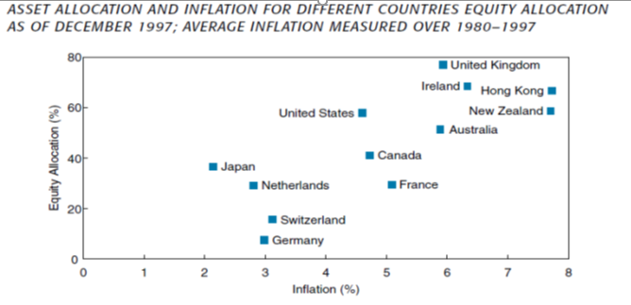
الاختلافات الثقافية و توزيع الاصول
أيضا نلاحظ في الشكل التالي اختلاف توزيع الاصول (الأسهم) في المحافظ باختلاف معدل التضخم في مجموعة من البلدان.
جامعة الملك سعود – كلية الدراسات التطبيقية وخدمة المجتمع – 2411مال – مقدمة في الاستثمار– المحاضرة السادسة

Slide 20
خط التوزيع الرأسمالي
أفضل طريقة لتخصيص الأصول هو الاستثمار بين أصل خطر وأصل خالي من المخاطرة.
لكي نحصل على أفضل تخصيص سنقوم بتجريب مجموعة من النسب للأصول الخطرة والاصول الخالية من المخاطر لنحصل في النهاية على مجموعة من فرص الاستثمار والذي يعبر عنها بخط رسم معين يعتمد على الخطر والعائد وهذا هو ما نطلق علية خط التوزيع الرأسمالي . حيث يبدا بأقل عائد للأصل الخالي من المخاطرة (عندما يتم استثمار كل المال في هذا النوع من الاصول) ثم الى اعلــــى عائد عندا يتم استثمار الاموال في الاصل الخطر.
خط التوزيع الرأسمالي : هو رسم بياني يقوم به المستثمر لكل التوليفات الممكنة من الاصول الخطرة وغير الخطرة.
منحنى خط التوزيع الرأسمالي: يساوي العائد المضاف للمحفظة نسبة للزيادة في الخطر (العائد الذي يتم اكتسابه بالإضافة إلى العائد الخالي من المخاطرة عند كل وحدة تغير في اجمالي الخطر).
جامعة الملك سعود – كلية الدراسات التطبيقية وخدمة المجتمع – 2411مال – مقدمة في الاستثمار– المحاضرة السادسة

Slide 21
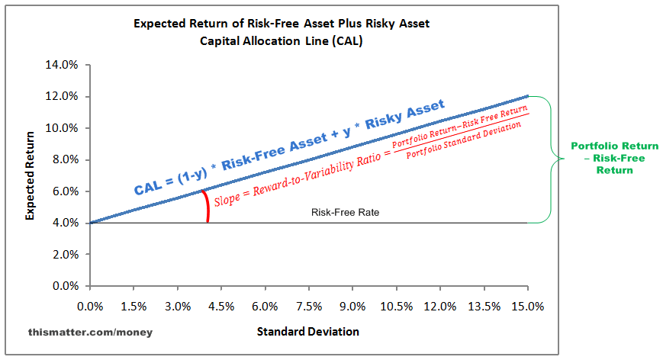
خط التوزيع الرأسمالي
مثال:
إذا افترضنا أن العائد الخالي من المخاطرة هو 4% وأن العائد المتوقع للأصول الخطرة هو 12% عند انحراف معياري 15% فإنه يمكننا عمل خط التوزيعات الرأسمالية كالتالي:
جامعة الملك سعود – كلية الدراسات التطبيقية وخدمة المجتمع – 2411مال – مقدمة في الاستثمار– المحاضرة السادسة

Slide 22
خط التوزيع الرأسمالي
نلاحظ ان خط التوزيع الرأسمالي يظهر لنا كل التوليفات المحتملة لمحفظة مكونة من اصل خالي من المخاطر واصول اخرى خطرة
ومعادلة خط التوزيع الرأسمالي هي كالتالي :
حيث:
معدل العائد على الاصل الخالي من الخطر r_{f}
معدل العائد على المحفظة الكاملة (تتضمن الاصول الخالية من المخاطر و الاصول الخطرة r_{c}
معدل العائد على المحفظة r_{p}
الانحراف المعياري على عائد المحفظة الخطرةσ_{p}
الانحراف المعياري على عائد المحفظة الكاملة (أصول خطرة وغير خطرة) σ_{c}
العلاوة على المخاطرة Er_{p} –r_{f}
جامعة الملك سعود – كلية الدراسات التطبيقية وخدمة المجتمع – 2411مال – مقدمة في الاستثمار– المحاضرة السادسة

Slide 23
خط التوزيع الرأسمالي
العائد الذي يتم اكتسابه بالإضافة إلى العائد الخالي من المخاطرة عند كل وحدة تغير في إجمالي الخطر وهذا هو منحنى خط التوزيع الرأسمالي.
جامعة الملك سعود – كلية الدراسات التطبيقية وخدمة المجتمع – 2411مال – مقدمة في الاستثمار– المحاضرة السادسة

Slide 24
خط التوزيع الرأسمالي
مثال 1
اذا علمت ان علاوة المخاطر تساوي 9%
ومعدل العائد الخالي من المخاطر هو 5%
والانحراف المعياري للمحفظة هو 20%
ونسبة الأصول الخطرة في المحفظة تساوي 60%
أوجد التالي:
معدل العائد على المحفظة كاملة
رسم خط التوزيع الرأسمالي
جامعة الملك سعود – كلية الدراسات التطبيقية وخدمة المجتمع – 2411مال – مقدمة في الاستثمار– المحاضرة السادسة

Slide 25
خط التوزيع الرأسمالي
الحل:
نلاحظ أن جميع معطيات المعادلة موجودة ، وينقصنا فقط ايجاد الانحراف المعياري للمحفظة الكاملة وهو :
σ_{c}
= نسبة الانحراف المعياري للمحفظة * الوزن الحدي للاصول الخطرة في المحفظة
= 20% * 0.60= 12%
إذاً بالتعويض مباشره في المعادلة:
Er_{c}= 0.5+[(0.9∕0.2)*0.12]= 10.4%
جامعة الملك سعود – كلية الدراسات التطبيقية وخدمة المجتمع – 2411مال – مقدمة في الاستثمار– المحاضرة السادسة

Slide 26
خط التوزيع الرأسمالي
مثال 2
اذا علمت ان العائد المتوقع للمحفظة 15%
ومعدل العائد الخالي من المخاطر هو 7%
والانحراف المعياري للمحفظة هو 22%
ونسبة الاصول الخطرة في المحفظة تساوي 75%
أوجد التالي
معدل العائد على المحفظة كاملة
ونسبة منحنى خط التوزيع الرأسمالي
وقوم برسم خط التوزيع الرأسمالي
جامعة الملك سعود – كلية الدراسات التطبيقية وخدمة المجتمع – 2411مال – مقدمة في الاستثمار– المحاضرة السادسة

Slide 27
خط التوزيع الرأسمالي
الحل:
أولا: للحصول على عائد المحافظة الكاملة او المركبة ، نلاحظ ان جميع المتطلبات موجودة ما عدى الانحراف المعياري للمحفظة المركبة
= نسبة الانحراف المعياري للمحفظة * الوزن الحدي للأصول الخطرة في المحفظة
= 0.22 * 0.75= 0.165
= 16.5%
اذا بالتعويض مباشره في المعادلة
σ_{c}
Erc = 0.07+[(0.15-0.07)/ 0.22)* 0.165]= 0.13= 13%
جامعة الملك سعود – كلية الدراسات التطبيقية وخدمة المجتمع – 2411مال – مقدمة في الاستثمار– المحاضرة السادسة

Slide 28
خط التوزيع الرأسمالي
الحل:
ثانيا: نسبة منحنى خط التوزيع الرأسمالي
منحنى خط التوزيع الرأسمالي =
=(0.15-0.07) / 0.22= 0.08/0.22=
= 0.37
جامعة الملك سعود – كلية الدراسات التطبيقية وخدمة المجتمع – 2411مال – مقدمة في الاستثمار– المحاضرة السادسة

Slide 29
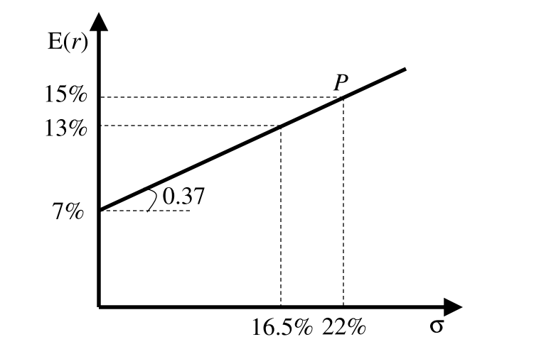
خط التوزيع الرأسمالي
الحل:
ثالثا: خط التوزيع الرأسمالي:
جامعة الملك سعود – كلية الدراسات التطبيقية وخدمة المجتمع – 2411مال – مقدمة في الاستثمار– المحاضرة السادسة

Slide 30
انتهت المحاضرة السادسة
جامعة الملك سعود – كلية الدراسات التطبيقية وخدمة المجتمع – 2411مال – مقدمة في الاستثمار– المحاضرة السادسة

